Slide 1

CHƯƠNG TRÌNH QUẢN LÝ NHÂN SỰ
Giảng Viên HƯỚNG DẪN: THS.Vũ QUANG DŨNG
Lớp: Phân tích thiết kế phần mềm (N06)
GROUP: 14

Slide 2
Thành viên nhóm 14:
Trưởng nhóm : Phạm Đình Hưng – 22010145
Tạ Quốc Việt – 22011529
Nguyễn Đình Tài –22010092
Nguyễn Trí Quý – 22010276
Nguyễn Tiến Đạt - 22010326

Slide 3
Giới Thiệu
Phần mềm quản lý nhân viên được phát triển để cải thiện và tự động hóa quá trình quản lý nhân sự trong doanh nghiệp.
Với nhu cầu ngày càng cao về quản lý nhân viên một cách hiệu quả, phần mềm này cung cấp một giải pháp toàn diện, giúp các nhà quản lý có thể theo dõi, cập nhật và quản lý thông tin nhân viên một cách dễ dàng và chính xác.

Slide 4
Mục ĐÍch
Phần mềm quản lý nhân viên hướng tới việc cung cấp một nền tảng vững chắc để:
Tự động hóa các quy trình quản lý nhân viên, từ tuyển dụng đến nghỉ việc.
Tăng cường khả năng truy cập và quản lý thông tin từ mọi nơi và vào bất kỳ lúc nào.
Cải thiện sự minh bạch trong quản lý và đảm bảo bảo mật dữ liệu nhân viên.
Hỗ trợ ra quyết định dựa trên dữ liệu và báo cáo thống kê chính xác

Slide 5
Chức năng Chính

Slide 6

Giao DIỆN đăng nhập của phần mềm

Slide 7
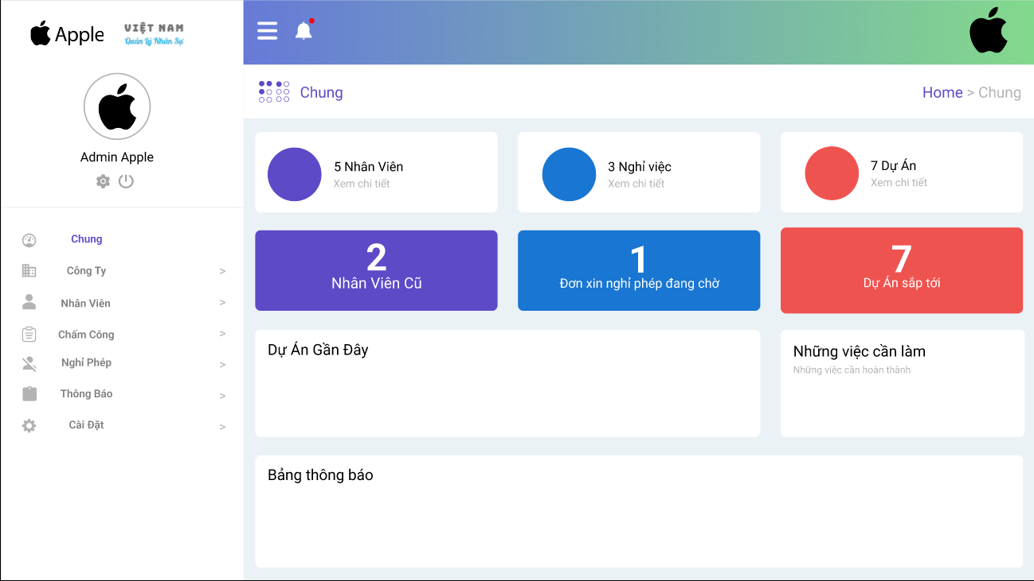
Giao diện chính
Giao diện chính của hệ thống quản lý nhân sự cung cấp một cái nhìn tổng quan về tình trạng nhân sự và dự án.
Thanh bên trái chứa các danh mục quản lý như Công Ty, Nhân Viên, Chấm Công, Nghỉ Phép, Thông Báo và Cài Đặt.
Phần trung tâm hiển thị số liệu quan trọng như số nhân viên, đơn nghỉ phép đang chờ, số dự án sắp tới và các nhiệm vụ cần hoàn thành.

Slide 8
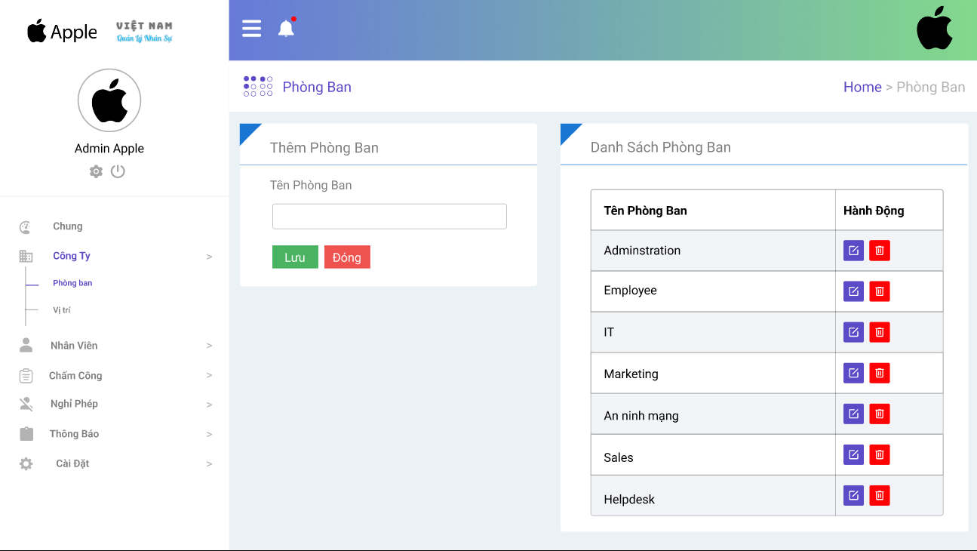
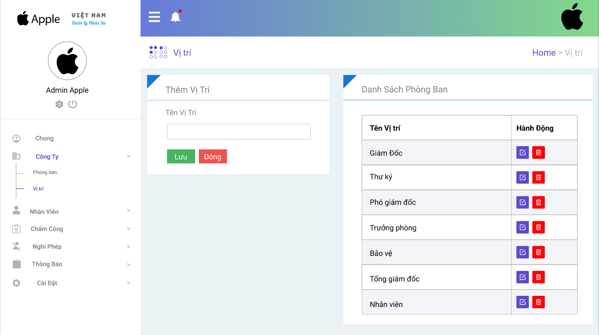
Danh mục Công Ty
Tại mục này ta có thể điều chỉnh các phòng ban, vị trí nhân sự trong công ty với các thao tác đơn giản
Ở trung tâm, người dùng có thể thêm vị trí mới bằng cách nhập tên vào ô trống và bấm "Lưu". Bên phải hiển thị danh sách các vị trí hiện có, kèm theo các nút chỉnh sửa (màu tím) và xóa (màu đỏ) để dễ dàng quản lý. Thiết kế đơn giản, trực quan giúp thao tác nhanh chóng và hiệu quả.

Slide 9
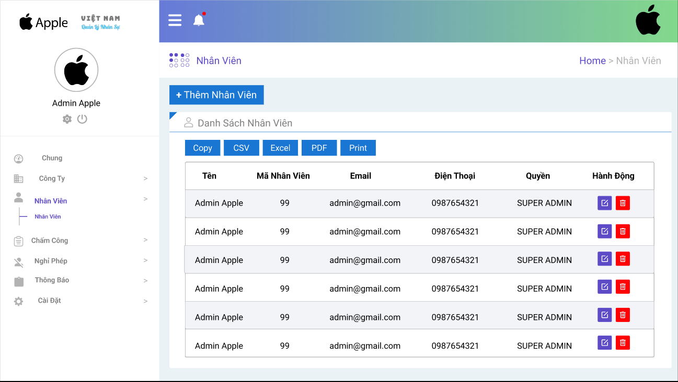
Giao diện nhân viên

Slide 10
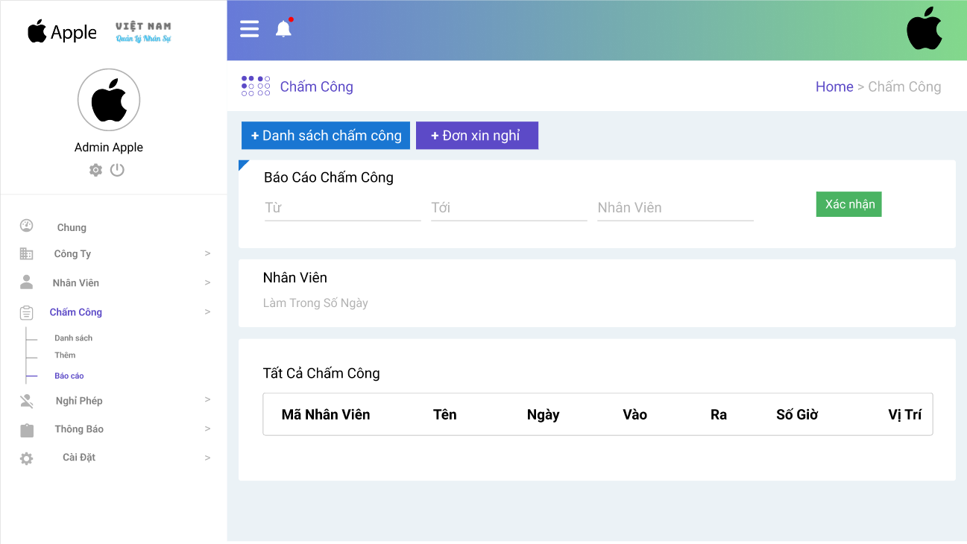
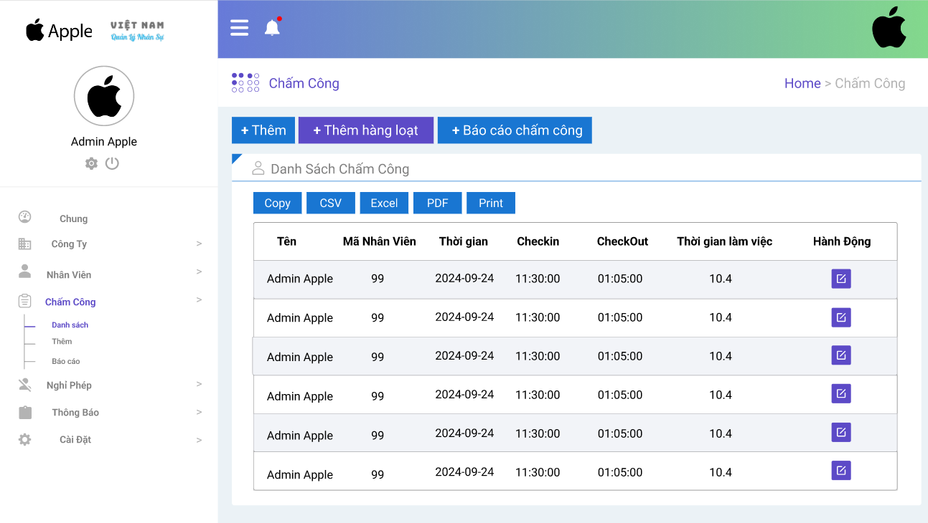
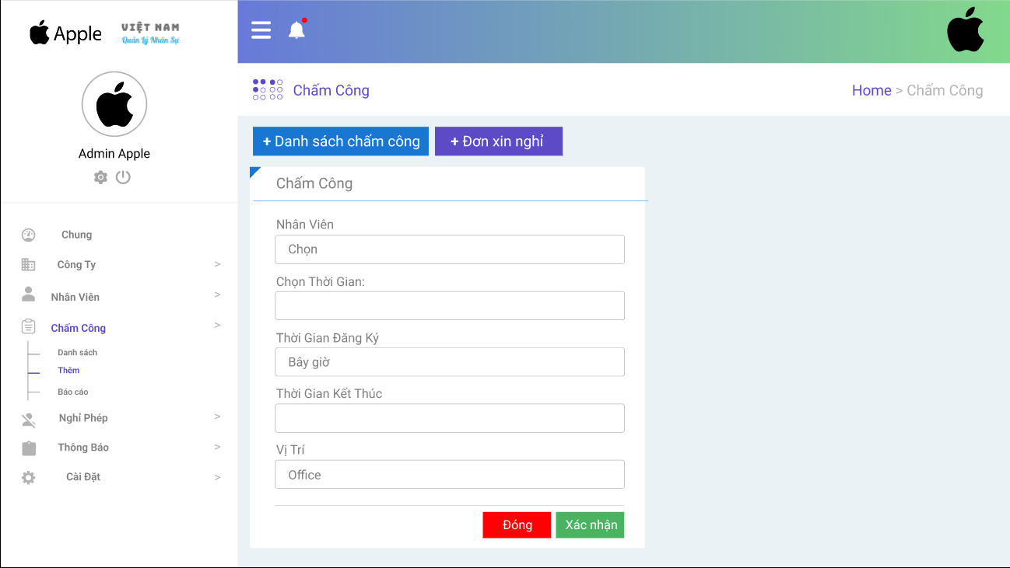
Danh sách chấm công

Slide 11
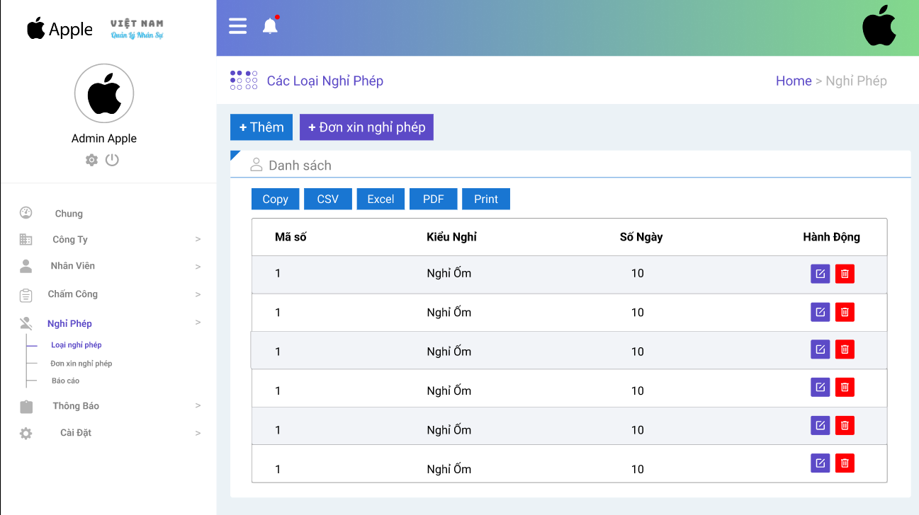
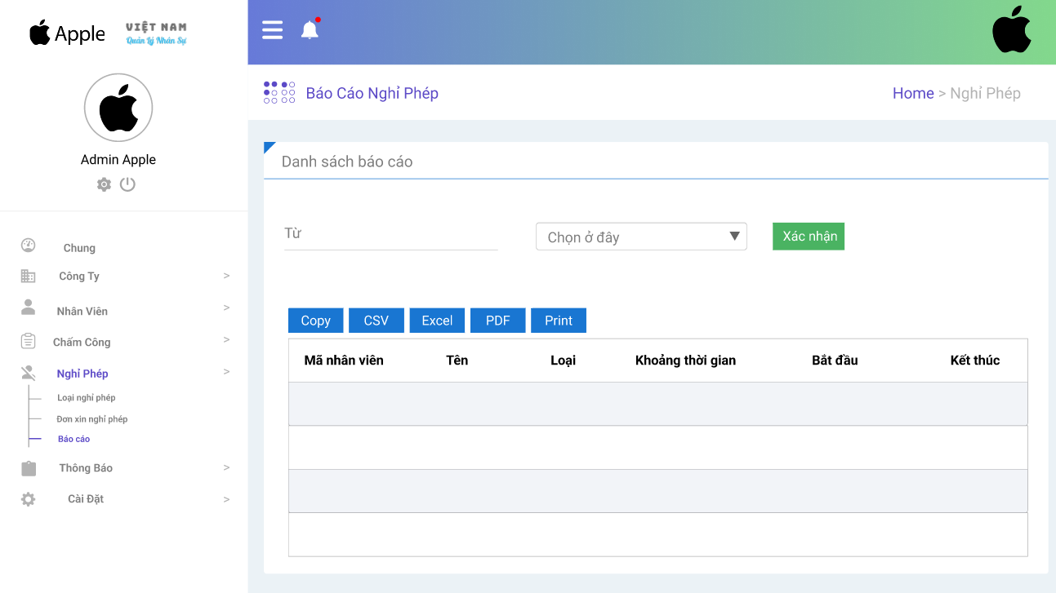
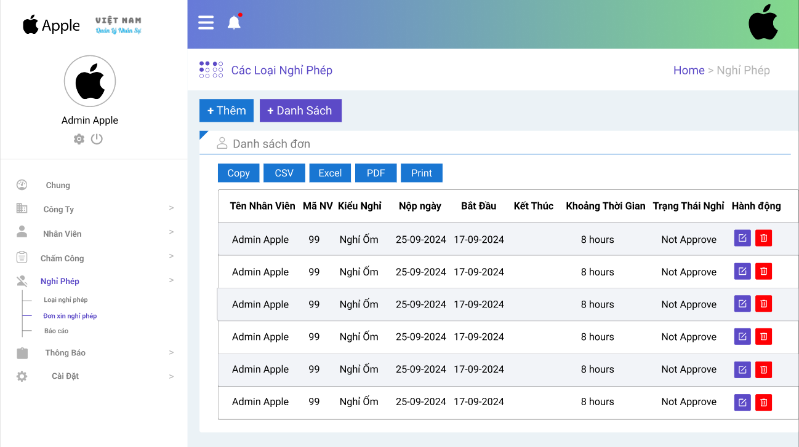
Giao diện Nghỉ phép

Slide 12
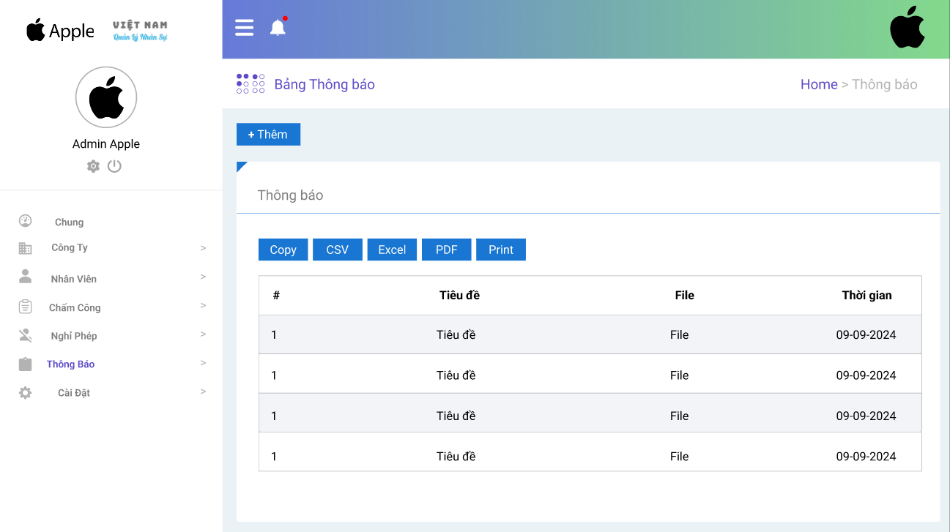
Giao diện thông báo
Hiển thị các thông báo quan trọng trong hệ thống.
Biểu tượng chuông ở thanh điều hướng trên cùng sẽ có dấu đỏ khi có thông báo mới.
Cho phép quản trị viên và nhân viên theo dõi các tin tức quan trọng một cách nhanh chóng.

Slide 13
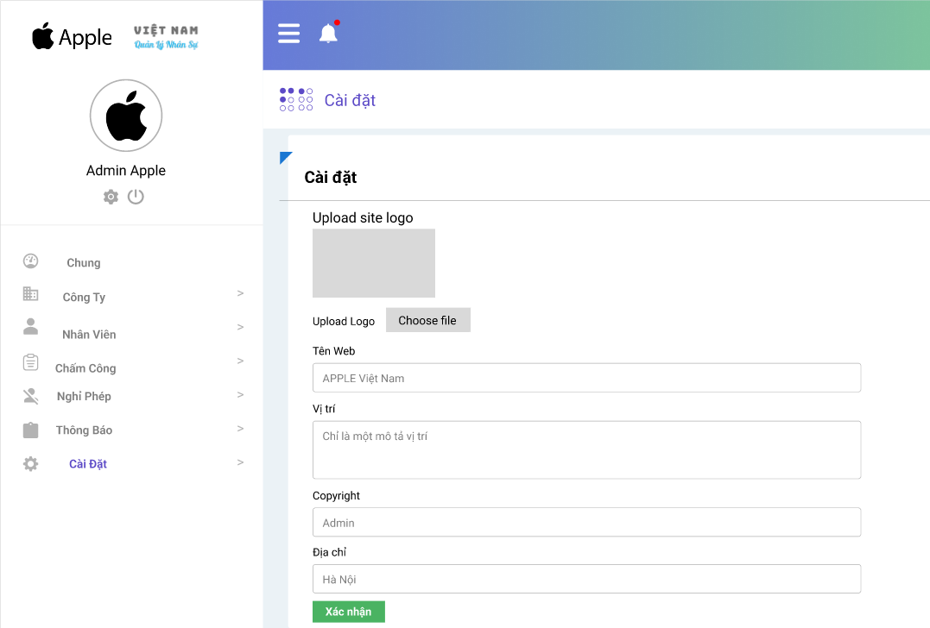
Giao diện cài đặt
Tải lên logo website.
Cập nhật thông tin như Tên Web, Vị trí, Copyright, và Địa chỉ.
Nút Xác nhận giúp lưu lại các thay đổi.

Slide 14
Thiết kế và phát triển giao diện
Thiết kế giao diện trên Figma: Toàn bộ giao diện người dùng được thiết kế trước trên Figma để đảm bảo tính nhất quán và thẩm mỹ cao. Thiết kế bao gồm các màn hình đăng nhập, dashboard chính, quản lý thông tin, báo cáo và cài đặt.
Phát triển giao diện bằng HTML và CSS: Giao diện người dùng được xây dựng bằng HTML và CSS, tối ưu cho cả máy tính để bàn và thiết bị di động, đảm bảo tính năng ứng dụng phong phú và dễ sử dụng.
Công Nghệ và Tools
Ngôn ngữ lập trình: HTML, CSS cho phát triển giao diện; JavaScript cho các tương tác phía client.
Cơ sở dữ liệu: Thiết kế và triển khai trên SQLSever để quản lý dữ liệu một cách hiệu quả.
Tools thiết kế và phát triển: Sử dụng Figma cho thiết kế, Visual Studio Code cho phát triển, và công cụ quản lý phiên bản Git.

Slide 15
Hướng phát triển
Phân quyền chi tiết hơn: Mở rộng các chức năng phân quyền để bao gồm nhiều vai trò và quyền lợi cụ thể hơn.
Tích hợp biometric cho chấm công: Nhập các hệ thống chấm công bằng công nghệ sinh trắc học như dấu vân tay hoặc nhận diện khuôn mặt để cải thiện độ chính xác và bảo mật.
Triển khai trên nền tảng đám mây: Phát triển ứng dụng để có thể truy cập và sử dụng trên nền tảng đám mây, cho phép quản lý từ xa và tăng cường khả năng mở rộng và bảo mật.

Slide 16

Thanks foR WATCHING!

